Slide 1
PCFのゲーム意味論
塚田武志（東京大学）

Slide 2
はじめに
この発表では
  PCFのゲーム意味論 [Abramsky et al.] [Hyland&Ong]
を読みこなすことの “助け” になるような
  主要概念の直観
を伝えることを目標とします。
  ただし、あくまで私の直観
    必ずしも原著者らの直観と一致するとは限らない
    原典・関連文献に自分であたると、違う理解に至るかも

Slide 3
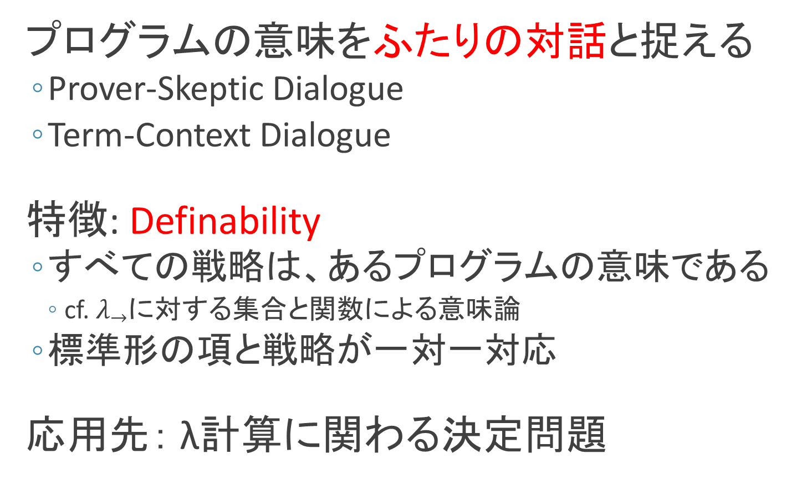
ゲーム意味論とは・その特徴
プログラムの意味をふたりの対話と捉える
  Prover-Skeptic Dialogue
  Term-Context Dialogue
特徴: Definability
  すべての戦略は、あるプログラムの意味である
    cf. $λ_{→}$に対する集合と関数による意味論
  標準形の項と戦略が一対一対応
応用先： λ計算に関わる決定問題

Slide 4
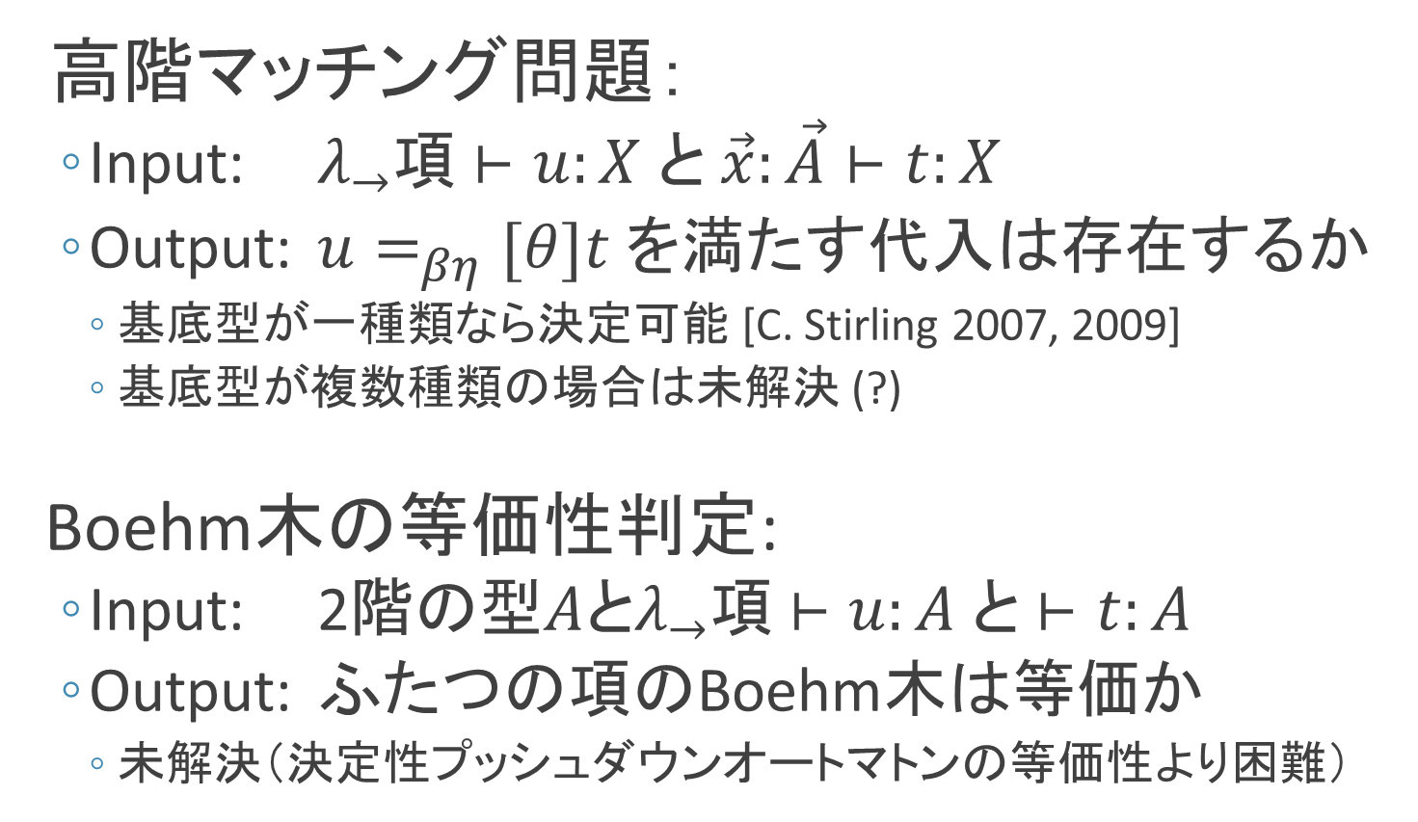
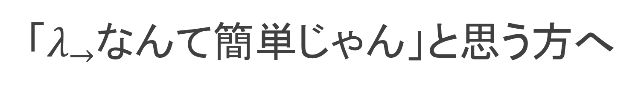
「$λ_{→}$なんて簡単じゃん」と思う方へ
高階マッチング問題：
  Input: $λ_{→}$項 $⊢u:X$ と $\vec{x}:\vec{A}⊢t:X$
  Output: $u=_{βη}[θ]t$ を満たす代入は存在するか
    基底型が一種類なら決定可能 [C. Stirling 2007, 2009]
    基底型が複数種類の場合は未解決 (?)
Boehm木の等価性判定:
  Input: 2階の型$A$と$λ_{→}$項 $⊢u:A$ と $⊢t:A$
  Output: ふたつの項のBoehm木は等価か
    未解決（決定性プッシュダウンオートマトンの等価性より困難）

Slide 5
アウトライン
  真偽を争うゲーム
    一階算術 ・ 直観主義論理
  アフィンλ計算のゲーム意味論
    AJM style ・ HO/N style
  単純型付きλ計算のゲーム意味論
    AJM style ・ HO/N style
  PCFのゲーム意味論に向けて
戦略の合成
複製

Slide 6
真偽を争うゲーム

Slide 7
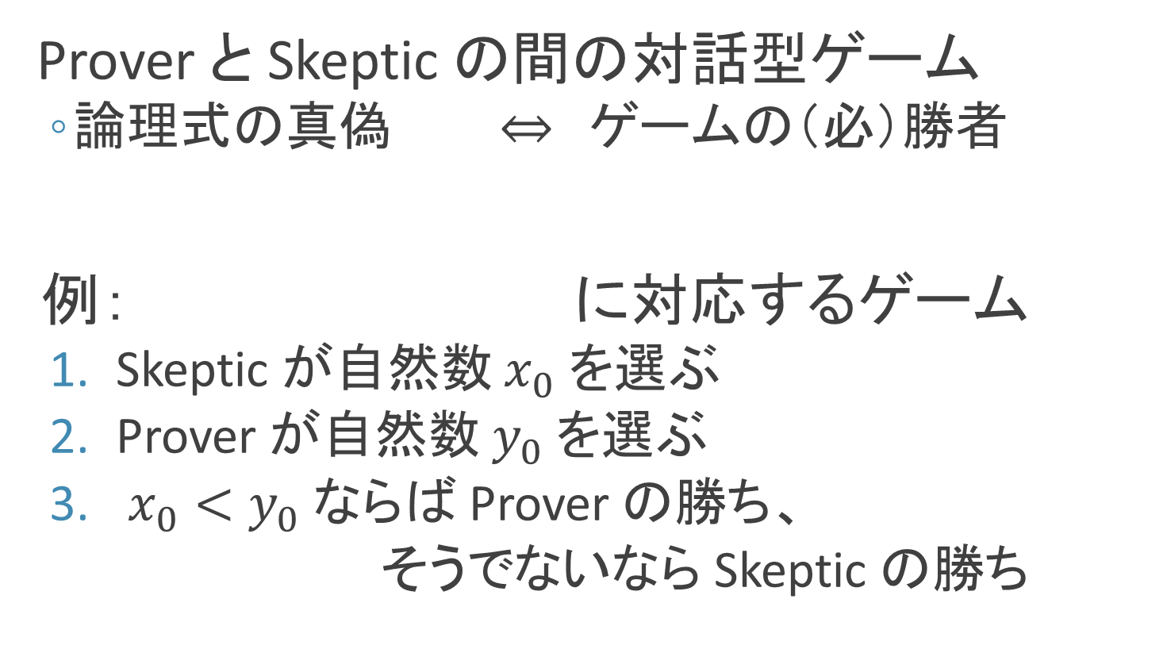
論理式が定めるゲーム
Prover-Skeptic Dialogue
Prover と Skeptic の間の対話型ゲーム
  論理式の真偽 ⇔ ゲームの（必）勝者
例： に対応するゲーム
  Skeptic が自然数 $x_{0}$ を選ぶ
  Prover が自然数 $y_{0}$ を選ぶ
  $x_{0}<y_{0}$ ならば Prover の勝ち、
  そうでないなら Skeptic の勝ち
Proponent (P)
Opponent (O)

Slide 8
グラフ上のゲーム
  かつ は（有向）グラフ
  は開始局面
Pの戦略とは、
  ただし、
O の戦略も同様に定義

Slide 9

グラフ上のゲーム
  かつ は（有向）グラフ
  は開始局面
$v_{0}$から始まるパス をプレイと呼ぶ
  Pの手番:
Pの戦略とは、
  ただし、
O の手番・戦略も同様に定義

Slide 10
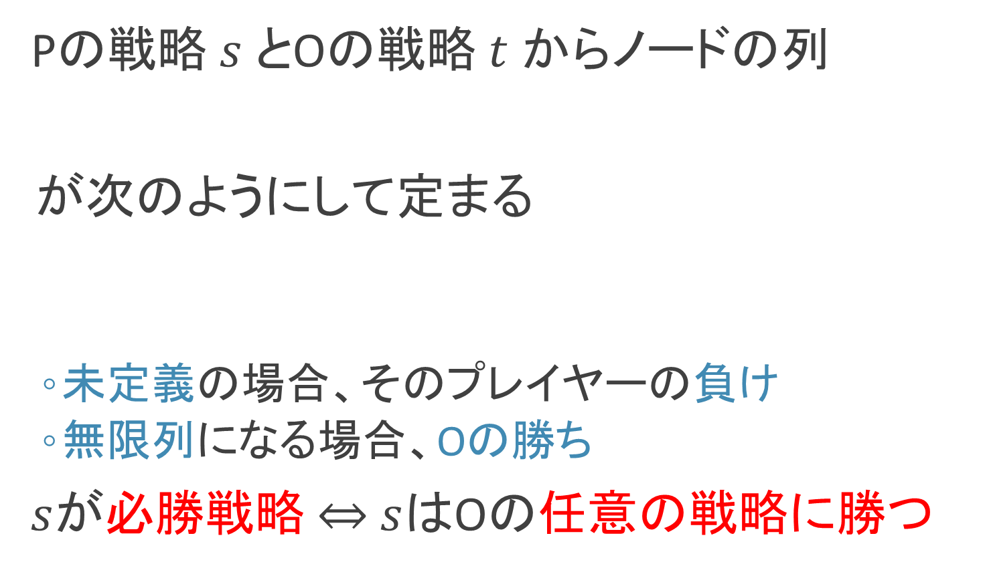
ゲームの勝敗・必勝戦略
Pの戦略 $s$ とOの戦略 $t$ からノードの列
が次のようにして定まる
  未定義の場合、そのプレイヤーの負け
  無限列になる場合、Oの勝ち
$s$が必勝戦略 ⇔ $s$はOの任意の戦略に勝つ

Slide 11
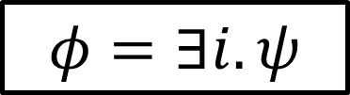
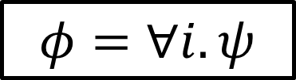
一階算術のゲーム
閉論理式 に帰納的にゲーム を定める
$$φ=∀i. ψ$$
$$φ=∃i. ψ$$
O
P
・・・
・・・
・・・
・・・

Slide 12
一階算術のゲームの完全性・健全性

Slide 13
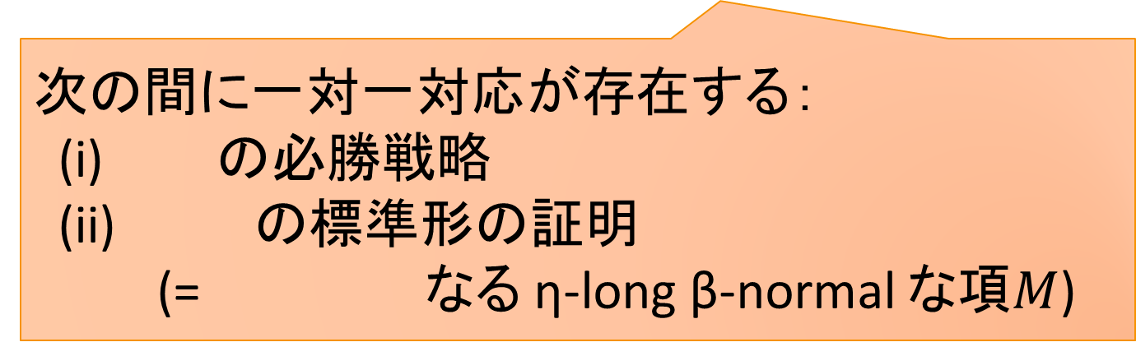
直観主義命題論理のゲーム
直観主義命題論理（の断片）を考える
  論理式の構文：
この真偽を争うゲームを作る
  ゲームと単純型付きλ計算の関係を見る
次の間に一対一対応が存在する：
(i) の必勝戦略
(ii) の標準形の証明
(= なる η-long β-normal な項$M$)

Slide 14
演繹規則
  ここで、
※ 単純型付きλ計算の型付け規則と同じ

Slide 15
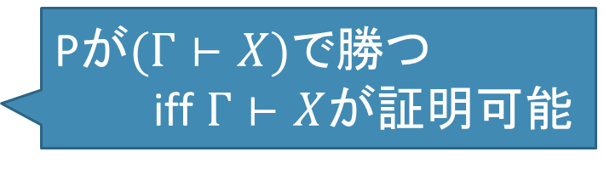
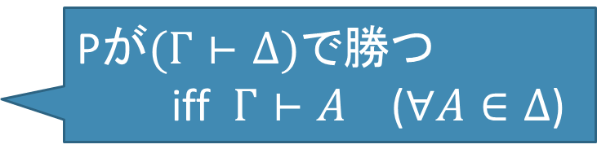
対応するゲームの定義
を次のように定める
  とする
Pが$(Γ⊢X)$で勝つ
iff $Γ⊢X$が証明可能
Pが$(Γ⊢Δ)$で勝つ
iff $Γ⊢A$ ($∀A∈Δ$)

Slide 16
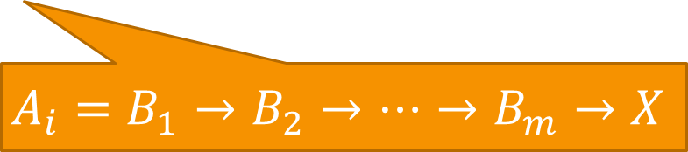

対応するゲームの定義
$E_{\text{PO}}⊆V_{\text{P}}×V_{\text{O}}$の定義
$$A_{i}=B_{1}→B_{2}→…→B_{m}→X$$

Slide 17
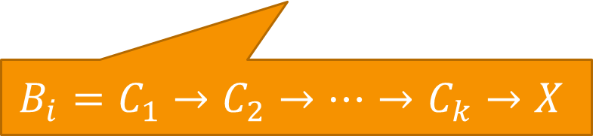

対応するゲームの定義
$E_{\text{OP}}⊆V_{\text{O}}×V_{\text{P}}$の定義
$$B_{i}=C_{1}→C_{2}→…→C_{k}→X$$

Slide 18
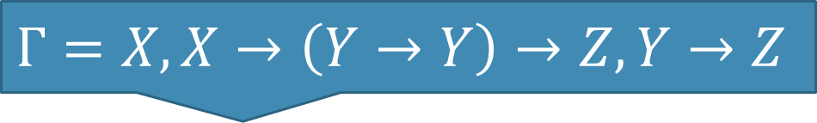
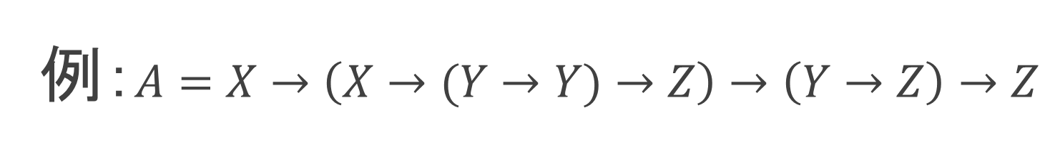
例：$A=X→\left(X→(Y→Y)→Z\right)→\left(Y→Z\right)→Z$
$$Γ=X, X→\left(Y→Y\right)→Z, Y→Z$$

Slide 19
ゲームの完全性・健全性
証明）
βη標準形の項と必勝戦略の一対一対応による。

Slide 20

βη正規形
β簡約とη展開が行えない項
  「有限で$⊥$のないBohm木」
次の構文で与えることができる

Slide 21
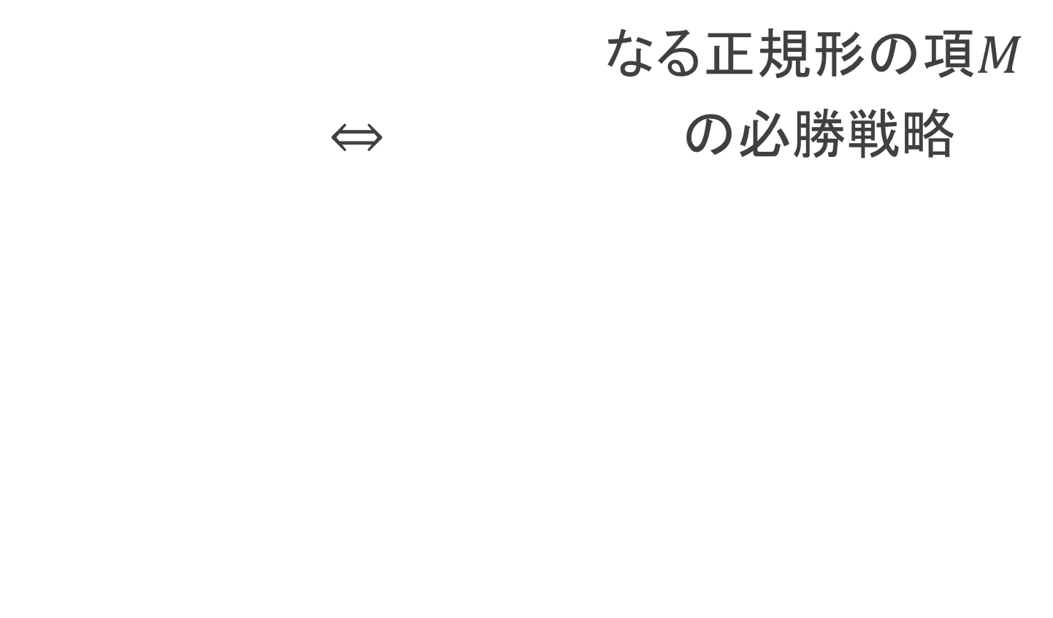
βη正規形と必勝戦略の対応
なる正規形の項$M$
⇔ の必勝戦略

Slide 22
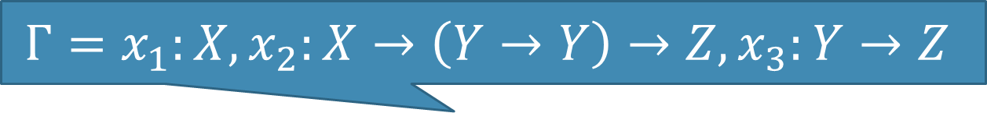
例： 正規形の項と必勝戦略の対応
$$Γ=x_{1}:X, x_{2}:X→\left(Y→Y\right)→Z, x_{3}:Y→Z$$

Slide 23
βη正規形と必勝戦略の対応
なる正規形の項$M$
⇔ の必勝戦略

Slide 24

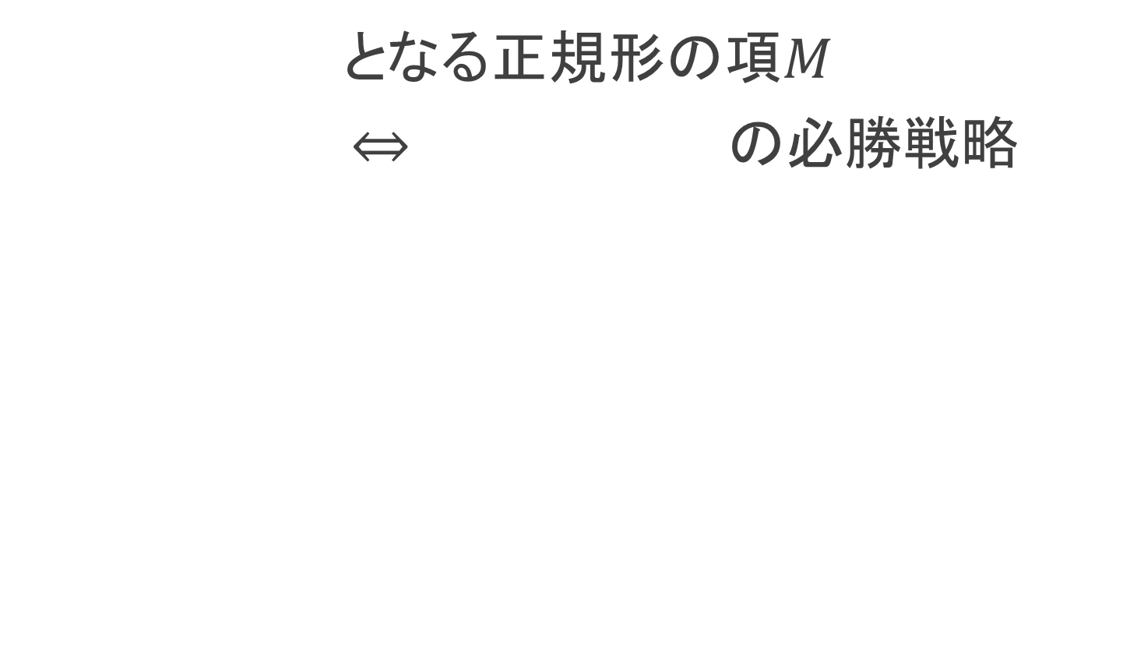
βη正規形と必勝戦略の対応
となる正規形の項$M$
⇔ の必勝戦略
このとき、
$x_{i}:B_{1}→…→B_{m}→X$
$\vec{x}:\vec{A}⊢N_{1}:B_{1}$
$\vec{x}:\vec{A}⊢N_{m}:B_{m}$
・・・
・・・
…
・・・

Slide 25
これまでのまとめ
直観主義論理に対応するゲームを構成
  証明可能性 ⇔ 必勝戦略の存在
  標準形の項 ⇔ 必勝戦略

Slide 26
これまでのまとめ
直観主義論理に対応するゲームを構成
  証明可能性 ⇔ 必勝戦略の存在
  標準形の項 ⇔ 必勝戦略
ところが、プログラム意味論としては不満
  プログラムは合成できる
  必勝戦略の合成は？

Slide 27
アウトライン
  真偽を争うゲーム
    一階算術 ・ 直観主義論理
  アフィンλ計算のゲーム意味論
    AJM style ・ HO/N style
  単純型付きλ計算のゲーム意味論
    AJM style ・ HO/N style
  PCFのゲーム意味論に向けて
戦略の合成
複製

Slide 28
アフィンλ計算のゲーム意味論

Slide 29
この節の概要
（先ほどのゲーム）
+（戦略の合成性） -（変数の複数回使用）
  ゲームにもう少し構造を入れる
    P と O によるメッセージの交換
  「変数のスコープ」の概念を扱うための工夫
    AJM style ・ HO/N style
  「アフィンλ計算」に制限した理由

Slide 30
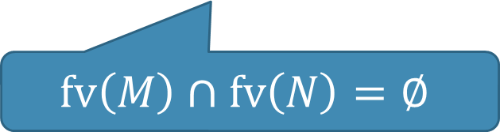
対象言語 --- アフィンλ計算
型:
項:
  各変数は高々一度しか出現しない
基底型は１つに固定
$$\text{fv}\left(M\right)∩\text{fv}\left(N\right)=∅$$

Slide 31
メッセージの交換によるゲーム
例： 将棋の棋譜
先手： 羽生善治 三冠
1: ▲７六歩
後手： 森内俊之 名人
2: △８四歩
3: ▲６八銀
4: △３四歩
5: ▲６六歩
6: △６二銀
・・・

Slide 32
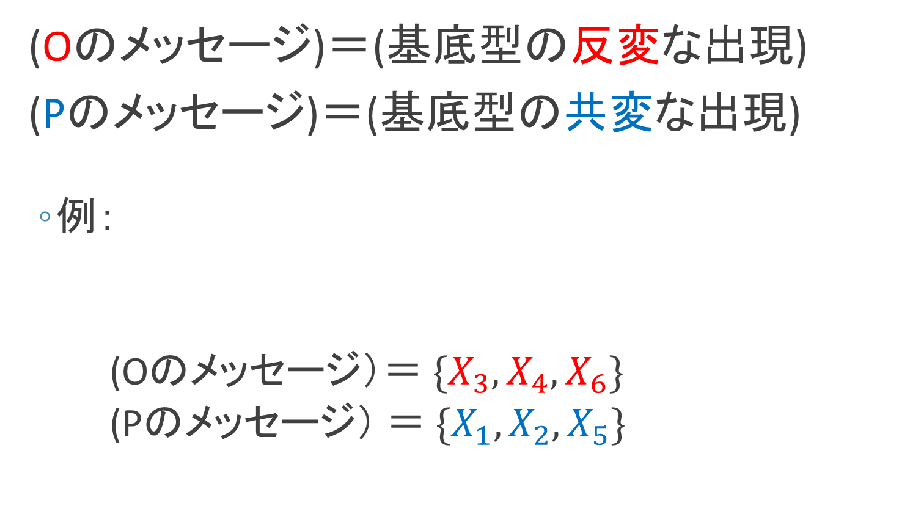
型が定めるメッセージ
(Oのメッセージ)＝(基底型の反変な出現)
(Pのメッセージ)＝(基底型の共変な出現)
  例：
  (Oのメッセージ）＝ $\{X_{3}, X_{4}, X_{6}\}$
  (Pのメッセージ） ＝ $\{X_{1},X_{2},X_{5}\}$
添え字は X の異なる出現を区別するため

Slide 33
項が定める戦略 (i)
後手： 項 .
先手： 呼び出し元

Slide 34
項が定める戦略 (ii)
後手： 項 .
先手： 呼び出し元

Slide 35
項が定める戦略 (iii)
後手： 項 .
先手： 呼び出し元

Slide 36
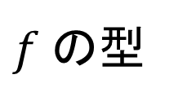
項が定める戦略 (iii)
$f$の型
後手： 項 .
先手： 呼び出し元

Slide 37
項が定める戦略 (iii)
$f$の型
後手： 項 .
先手： 呼び出し元

Slide 38
項が定める戦略 (iii)
$f$の型
後手： 項 .
先手： 呼び出し元

Slide 39
項が定める戦略 (vi)
後手： 項 .
先手： 呼び出し元

Slide 40
戦略の合成

Slide 41
戦略の合成

Slide 42
素朴なアプローチ --- ゲームの定義
ゲーム:
  : P のメッセージ（P-move）の集合
  : O のメッセージ（O-move）の集合
最後が O-move
最後が P-move

Slide 43
先ほどまでのゲームとの対応
最後が O-move
最後が P-move
※ 実は、後で見るように、このゲームは大きすぎる

Slide 44
素朴なアプローチ --- 型の解釈
型 A に対して、 を次で定義
  = (Aにおける基底型の反変な出現の集合)
  = (Aにおける基底型の共変な出現の集合)
例：
Aの構造に関する帰納法で定義

Slide 45
素朴なアプローチ --- 戦略の定義
（Pの）戦略とは で次を満たすもの
  決定性:
  全域性:
戦略は部分関数
を与える

Slide 46
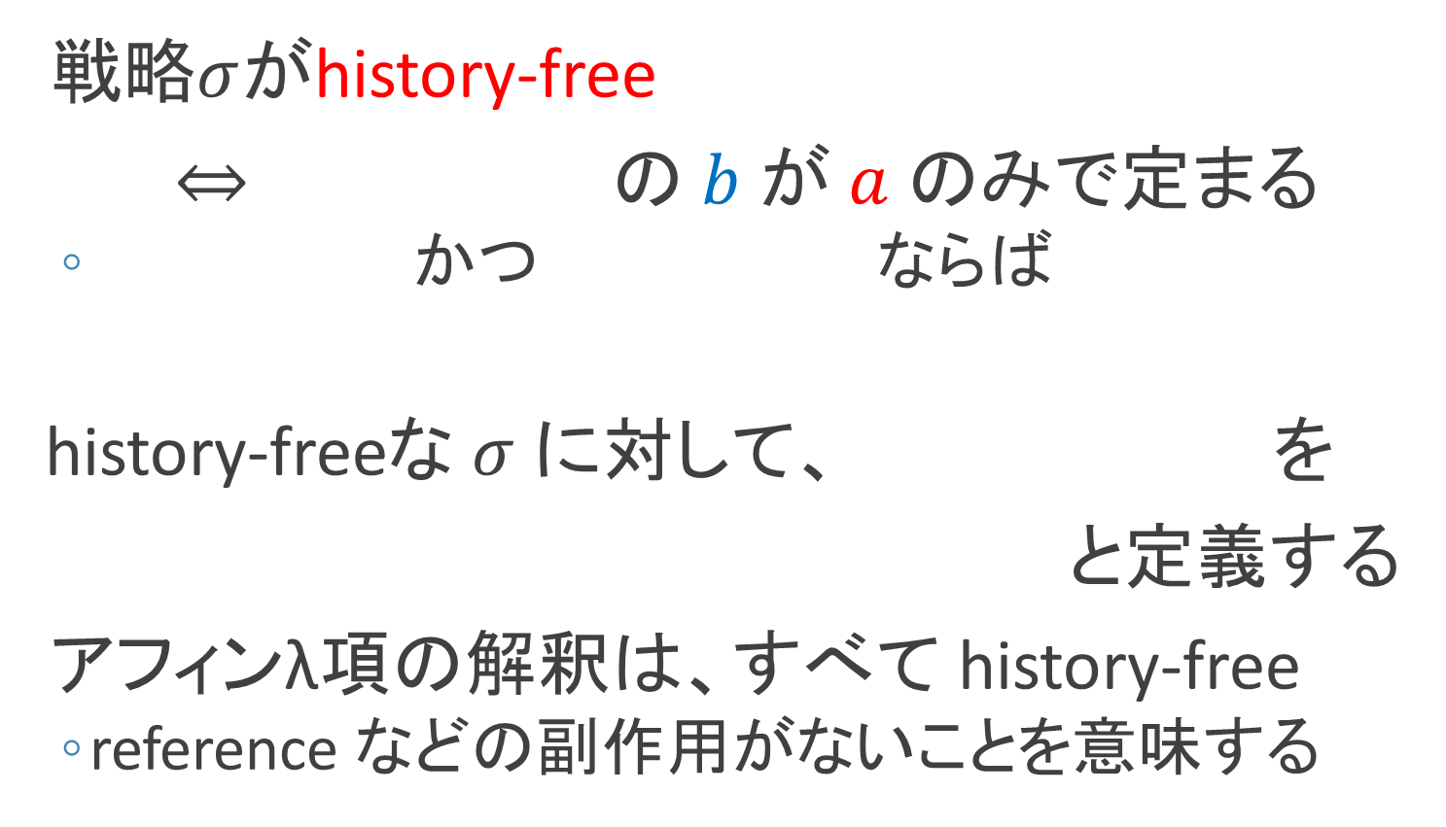
History-free 戦略
戦略$σ$がhistory-free
⇔ の $b$ が $a$ のみで定まる
  かつ ならば
history-freeな $σ$ に対して、 を
と定義する
アフィンλ項の解釈は、すべて history-free
  reference などの副作用がないことを意味する

Slide 47
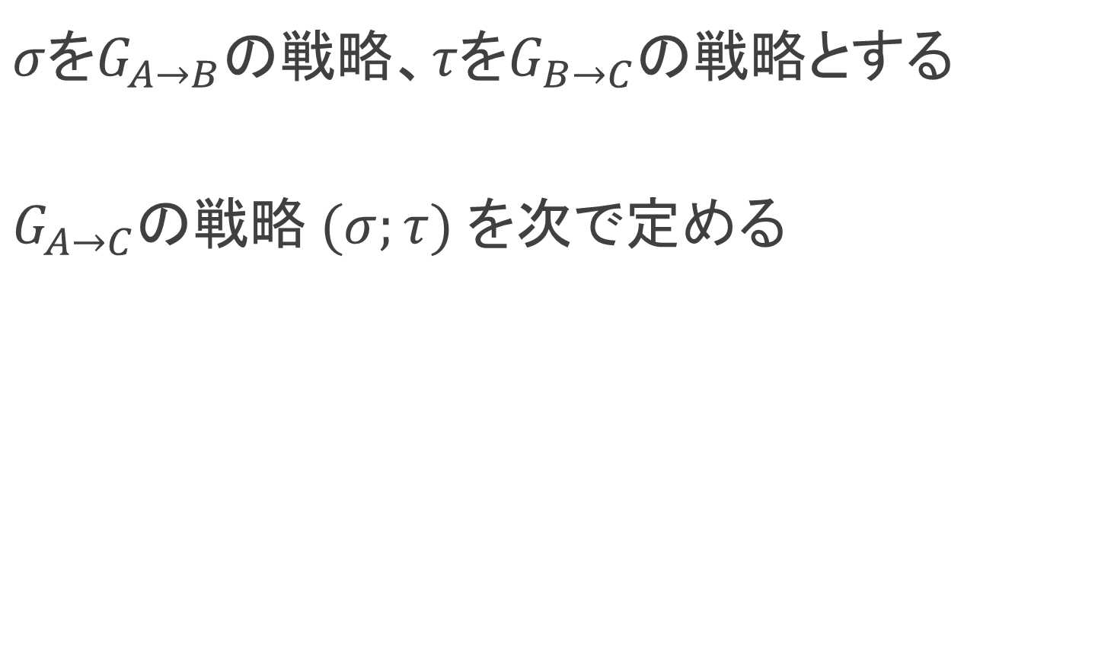
素朴なアプローチ --- 戦略の合成
$σ$を$G_{A→B}$の戦略、$τ$を$G_{B→C}$の戦略とする
$G_{A→C}$の戦略 $(σ;τ)$ を次で定める

Slide 48
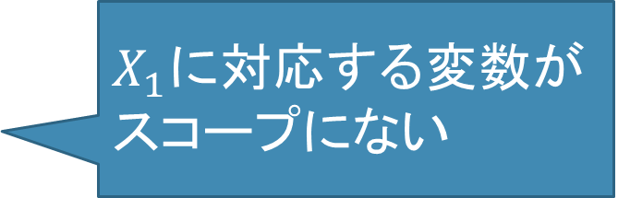
素朴なアプローチの問題
いかなる項にも対応しない戦略が存在する
  「変数スコープ」をきちんと取り扱っていないため
例:
$X_{1}$に対応する変数が
スコープにない

Slide 49
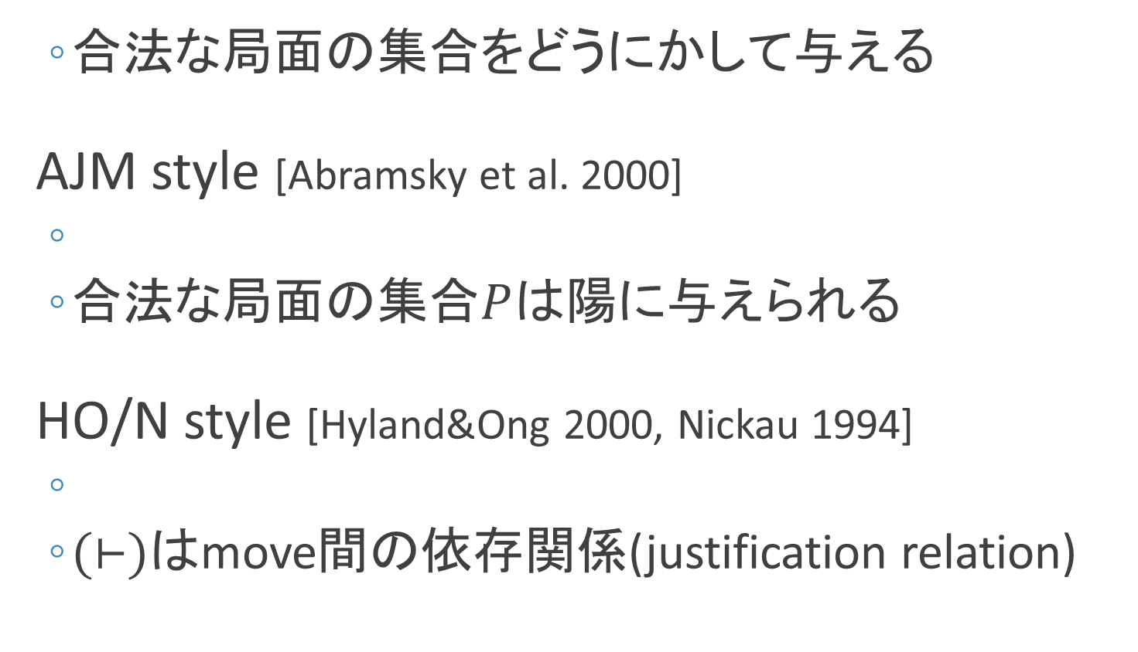
ふたつの解決策
  合法な局面の集合をどうにかして与える
AJM style [Abramsky et al. 2000]
  合法な局面の集合$P$は陽に与えられる
HO/N style [Hyland&Ong 2000, Nickau 1994]
  $(⊢)$はmove間の依存関係(justification relation)

Slide 50
AJM Style
ゲームは三つ組み
  はprefix-closed
戦略は、 かつ決定性・全域

Slide 51
AJM Style --- 型の解釈

Slide 52
例: AJM Style Game

Slide 53
例: AJM Style Game

Slide 54

HO Style
アリーナとは三つ組み
  は以下の条件を満たすもの
    ならば または
    ならば
合法な局面:
$∗ ⊢b$ と書く

Slide 55

HO Style --- 型の解釈
  したがって、$∗ ⊢X$
  は次のいずれかを満たす時
    または

Slide 56
例： 型に対応するアリーナ

Slide 57
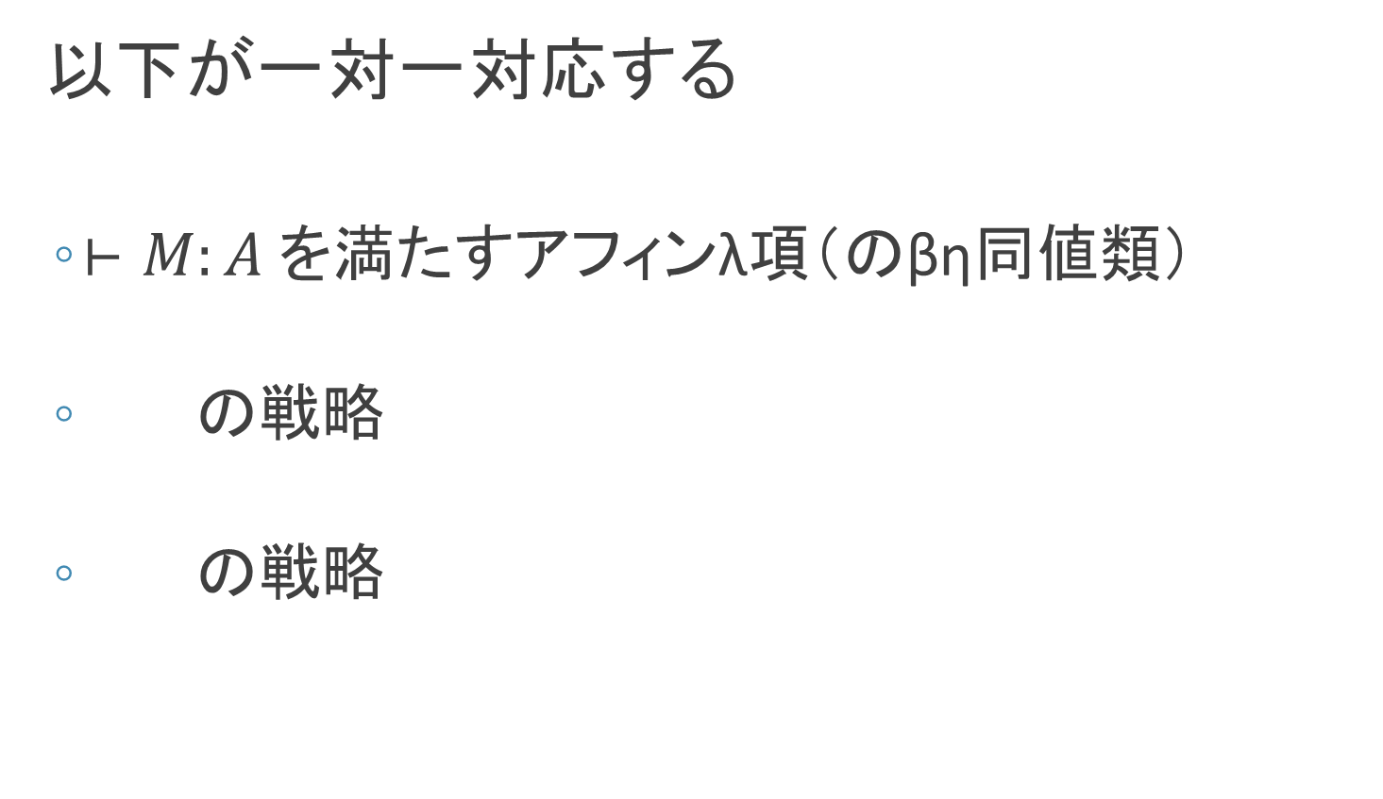
健全性と充満完全性
以下が一対一対応する
  $⊢M:A$ を満たすアフィンλ項（のβη同値類）
  の戦略
  の戦略
戦略の合成を使って、
M に関する帰納法で定義できる

Slide 58
アウトライン
  真偽を争うゲーム
    一階算術 ・ 直観主義論理
  アフィンλ計算のゲーム意味論
    AJM style ・ HO/N style
  単純型付きλ計算のゲーム意味論
    AJM style ・ HO/N style
  PCFのゲーム意味論に向けて
戦略の合成
複製

Slide 59
単純型付きλ計算のゲーム意味論

Slide 60

アフィンでない場合の問題
例:
  このとき、対応する戦略の$X_{1}$に対する応答は？

Slide 61
変数の複製への対処法
AJM style: 必要な分だけコピーを貰ってくる
  例：
HO style: 「どこに出現する変数か」をMoveに
トップレベルの f の引数
トップレベルの f の引数の f の引数

Slide 62
AJM Style
複数回使う変数は必要な分だけコピーを貰う
  コピーは何個必要か？
  引数は本当に「コピー」になっているのか
OK
NG

Slide 63
AJM Style: コピーは加算無限個
コピーは常に加算無限個貰う

Slide 64


AJM Style: re-indexing による保存性
変数のindexを付け替えで意味が保存
  相手(O)の義務
引数の順番の変更で意味が保存
  自分(P)の義務
$$≈$$
$$≈$$

Slide 65
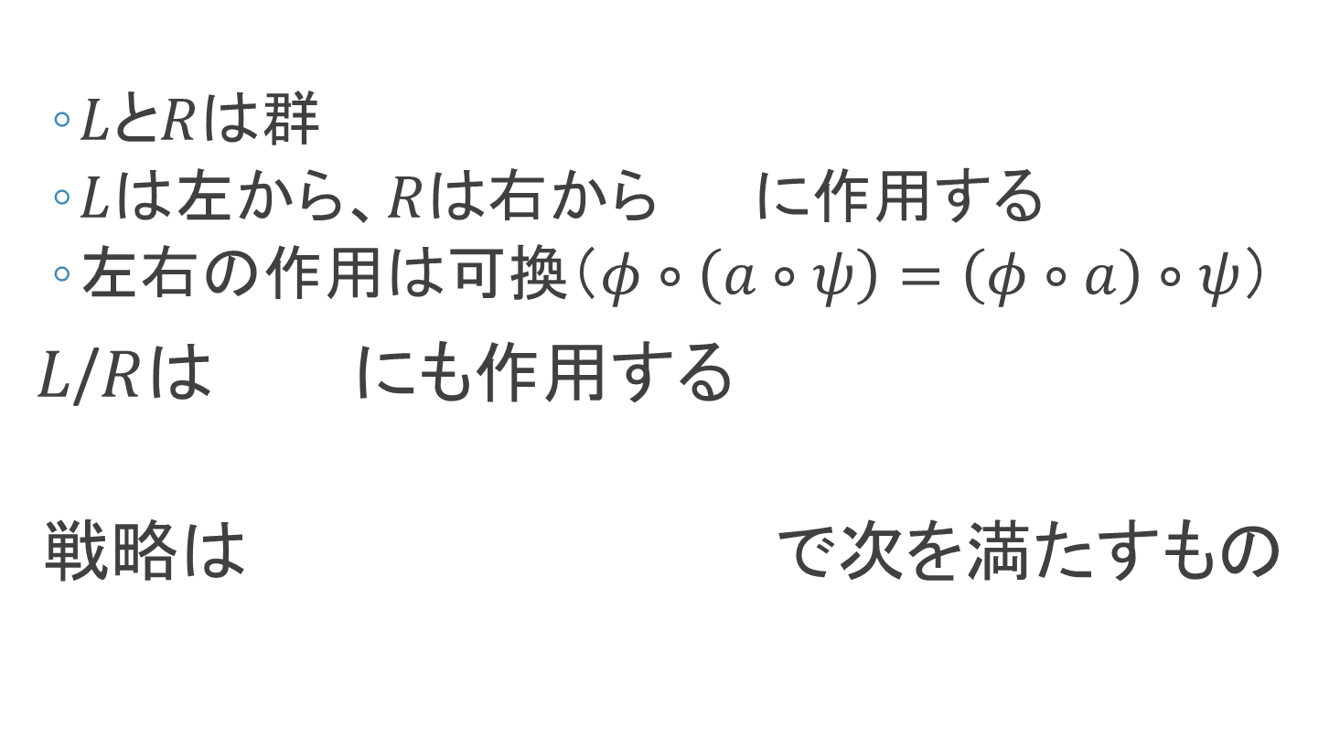
AJM Style: ゲームの定義
Orbital game [Mellies 2003]
引数の順番の変更
  $L$と$R$は群
  $L$は左から、$R$は右から に作用する
  左右の作用は可換（$φ∘\left(a∘ψ\right)=\left(φ∘a\right)∘ψ$）
$L$/$R$は にも作用する
戦略は で次を満たすもの
変数のindexの変更
引数の順番の変更
変数のindexの変更

Slide 66
AJM Style: 型の解釈
加算無限個の複製

Slide 67
AJM Style: 型の解釈

Slide 68
AJM Style: 型の解釈

Slide 69
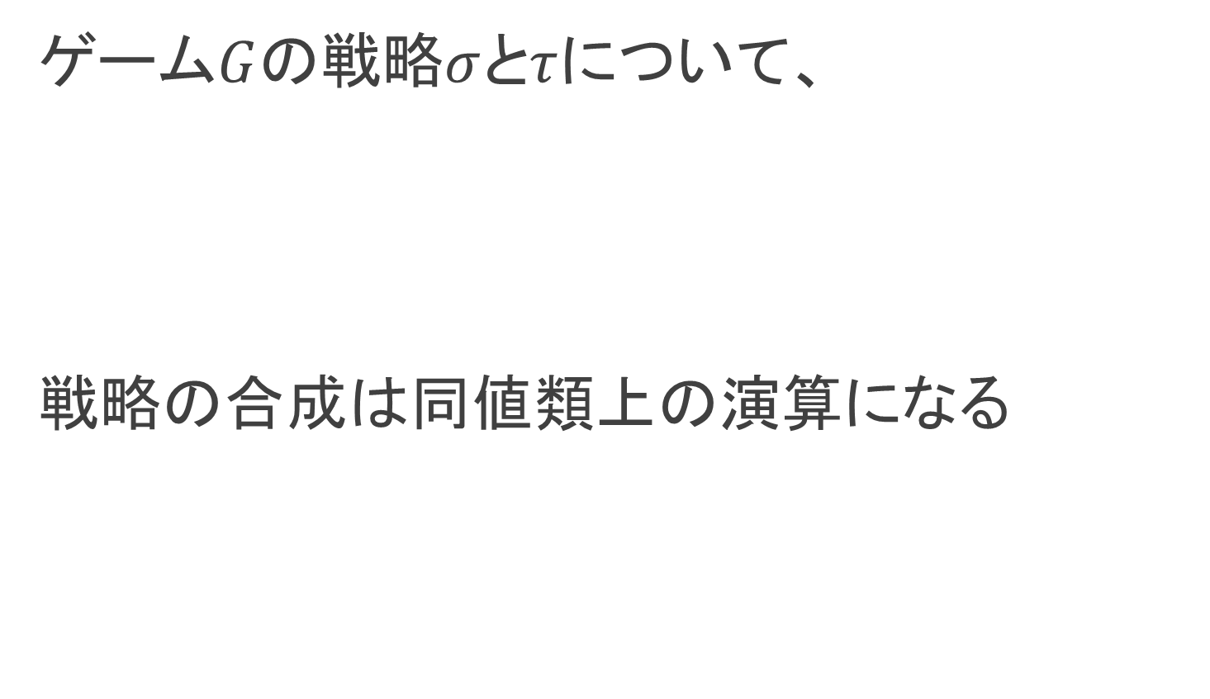
AJM Style: 戦略の同値類
ゲーム$G$の戦略$σ$と$τ$について、
戦略の合成は同値類上の演算になる

Slide 70

AJM Style: 項の解釈
  $M$を単純型付きのλ項とする
  適当にインデックスを付けてアフィンλ項$M′$を作る
  アフィンλ項$M′$に対応する戦略を計算する
適当なインデックの付け方の例
を仮定

Slide 71
HO Style
「どの出現か」の情報をmoveに足す
トップレベルの f の引数
トップレベルの f の引数の f の引数
move の名前は同じだか、そこに至る過程が異なる

Slide 72
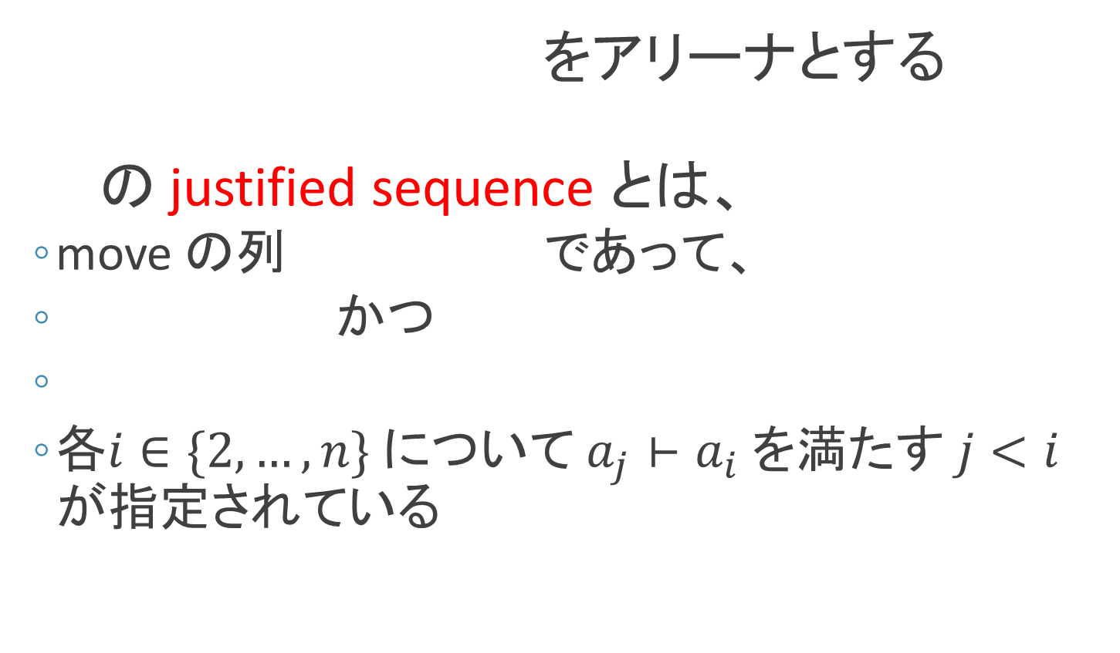
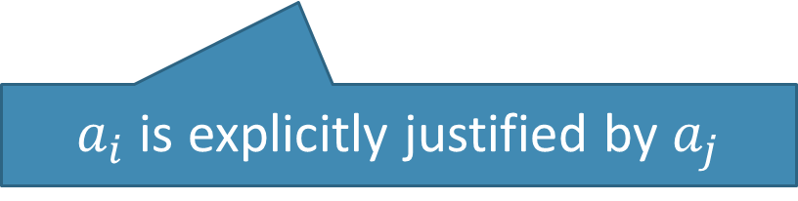
HO Style: Justified Sequence
をアリーナとする
の justified sequence とは、
  move の列 であって、
  かつ
  各$i∈\{2, …, n\}$ について $a_{j}⊢a_{i}$ を満たす $j<i$が指定されている
$a_{i}$ is explicitly justified by $a_{j}$

Slide 73
HO Style: P-View
Justified sequence の中にも不法なものがある
  変数のスコープの問題
  例：

Slide 74
HO Style: P-View
Justified sequence の中にも不法なものがある
  変数のスコープの問題
Justified Sequence の P-View
  例：

Slide 75
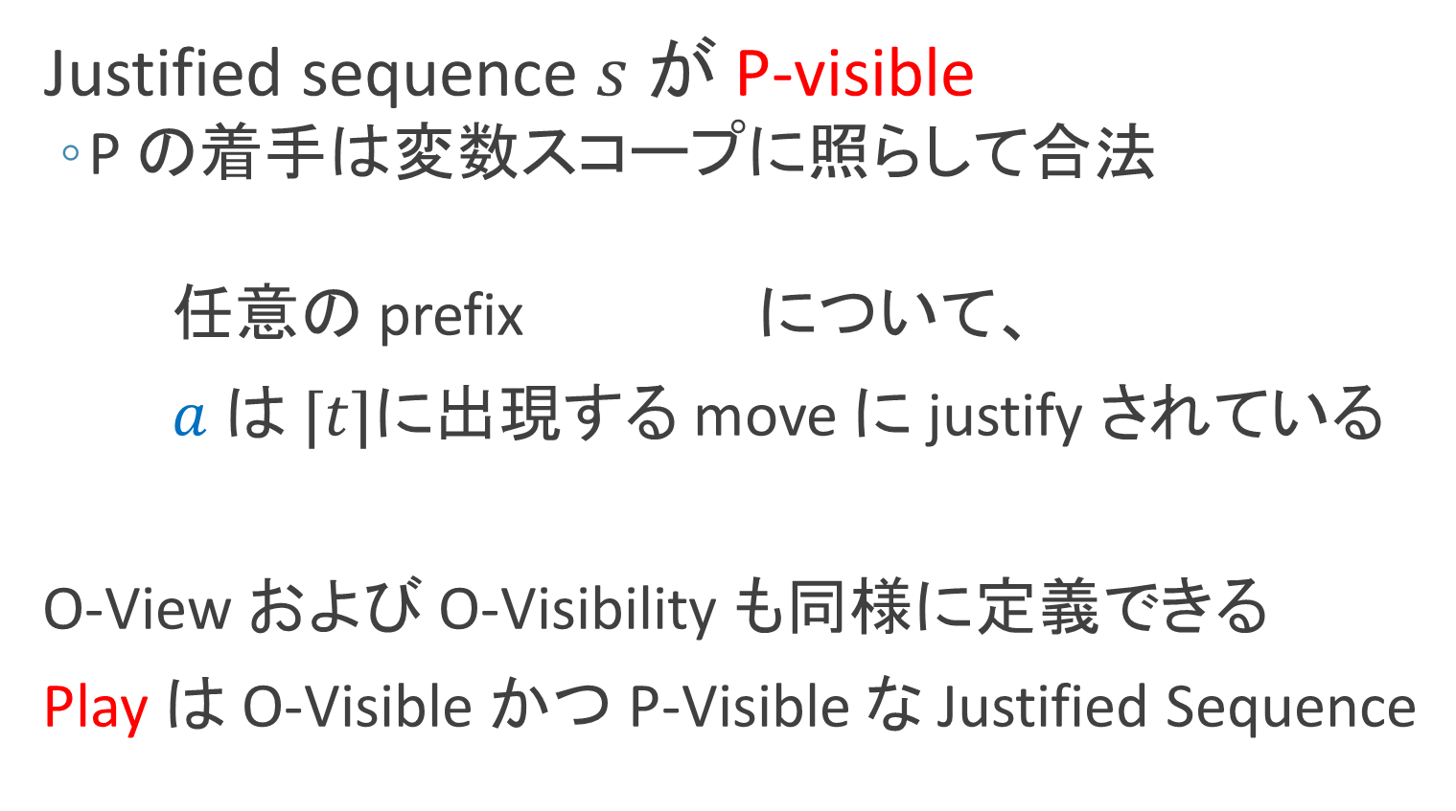
HO Style: Visibility と Play
Justified sequence $s$ が P-visible
  P の着手は変数スコープに照らして合法
任意の prefix について、
$a$ は $⌈t⌉$に出現する move に justify されている
O-View および O-Visibility も同様に定義できる
Play は O-Visible かつ P-Visible な Justified Sequence

Slide 76
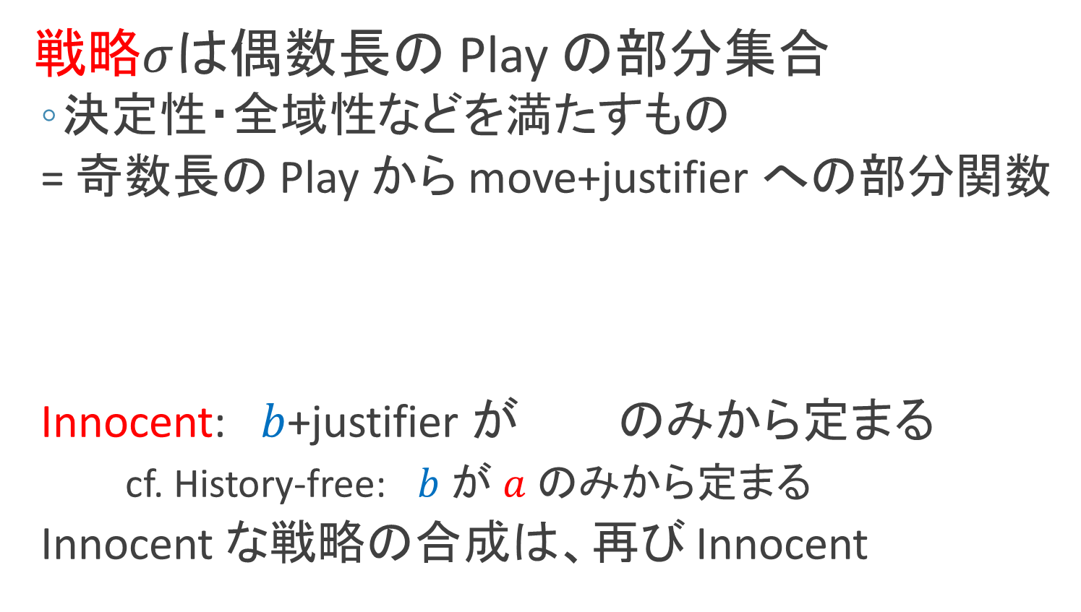
HO Style: Innocent な戦略
戦略$σ$は偶数長の Play の部分集合
  決定性・全域性などを満たすもの
  = 奇数長の Play から move+justifier への部分関数
  Innocent: $b$+justifier が のみから定まる
  cf. History-free: $b$ が $a$ のみから定まる
  Innocent な戦略の合成は、再び Innocent

Slide 77
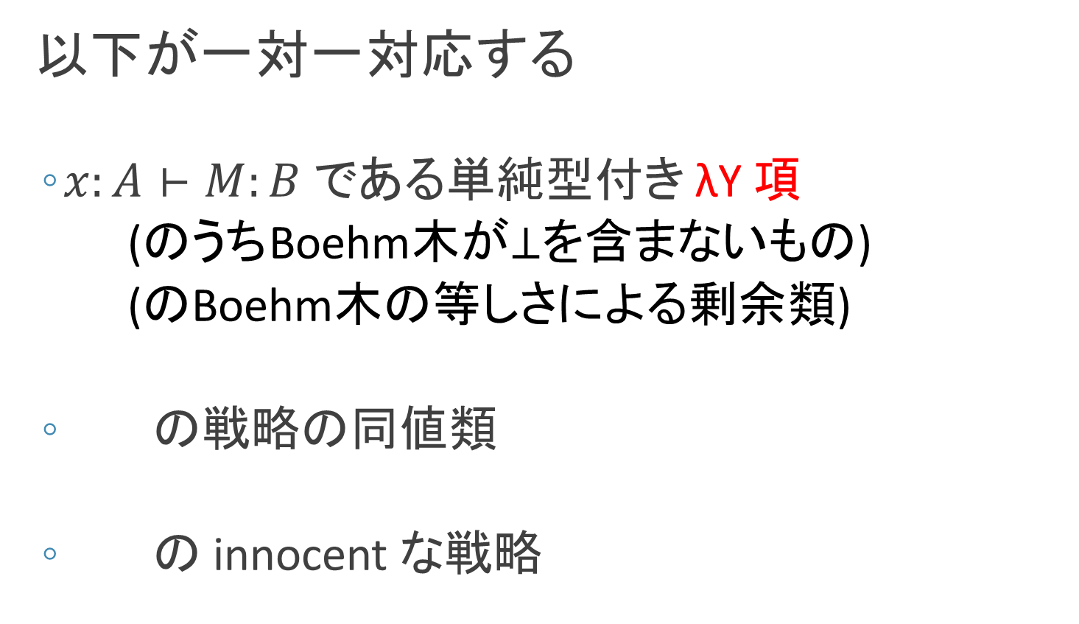
健全性・完全性
以下が一対一対応する
  $x:A⊢M:B$ である単純型付き λY 項
  (のうちBoehm木が$⊥$を含まないもの)
  (のBoehm木の等しさによる剰余類)
  の戦略の同値類
  の innocent な戦略

Slide 78
PCFのゲーム意味論に向けて

Slide 79
残された要素 --- データ型と条件分岐
基本的には Church encoding を用いればよい
  例：
  ただ、素朴にやると制御のジャンプを含んでしまう
    Question / Answer の概念の導入
    戦略に Well-bracketing condition を要求

Slide 80
まとめ
  真偽を争うゲーム
    一階算術 ・ 直観主義論理
  アフィンλ計算のゲーム意味論
    AJM style ・ HO/N style
  単純型付きλ計算のゲーム意味論
    AJM style ・ HO/N style
  PCFのゲーム意味論に向けて
戦略の合成 / 変数スコープ
複製

Slide 81
関連分野・応用
  Linear Logic やその仲間(e.g. Polarised Logic)
  GoI interpretation
  Ludics
  Krivine Machine / Linear Head Reduction
  (Non ACI / Refirement) Intersection Types
応用（決定可能性の証明）：
  Recursion Scheme Model Checking
  Higher-Order Matching
  Idealised Algol （の断片）の観察同値性の判定

Slide 82
文献
S. Abramsky: Sequentiality vs. concurrency in games and logic. Math. Struct. in Comp. Science (2003)

